Slide 1

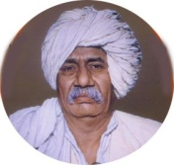

लोकनेते डॉ .बाळासाहेब विखे पाटील
(पद्मभुषण उपाधीने सन्मानित)
प्रवरा ग्रामीण शिक्षण संस्थेचे,
कला,वाणिज्य व विज्ञान महाविद्यालय,अळकुटी.
तालुका-पारनेर ,जिल्हा -अहमदनगर
डॉ.कुंदा कवडे
(मराठी विभागप्रमुख)
कला, वाणिज्य विज्ञान महाविदयालय अळकुटी.
ता-पारनेर जि – अहमदनगर

Slide 2
विषय :- मराठी
एफ.वाय.बी.ए (G1)
सत्र-१
मराठी साहित्य : कथा आणि भाषिक कौशल्यविकास

Slide 3
भाषिक कौशल्यविकास
भाषा, स्वरूप : व्याख्या :
भाषेने मानवाचे सर्व जीवन व्यापलेले आहे .जगताना सर्व क्षणी भाषाच सोबत करीत असते. अगदी स्वप्नातही भाषा असते.आता तिथे संदेश वहन करणे हे भाषेचे प्रमुख कार्य आहे. मानवाप्रमाणे प्राणीही काही खाणाखुणा करून संदेश पाठवत असतात.भाषा ही एक व्यवस्था आहे. मानवी भाषा मानवेतर भाषेपेक्षा अधिक अर्थवाही आहे. म्हणूनच माणूस संदेशवहनासाठी भाषा वापरतो.या दृष्टीने भाषा ही मानवी अशी संदेश वहनाची व्यवस्था आहे. माणूस हा समाजप्रिय प्राणी आहे. आपल्या मनातील भाव,भावना व विचार व्यक्त करण्यासाठी माणसाने ‘भाषा’ या माध्यमाचा उपयोग करून घेतला.

Slide 4
भाषेच्या व्याख्या
भाषेच्या व्याख्या-:
भाषा ही एक सामाजिक संस्था आहे.तशीच ती वैयक्तिक ही आहे . भाषेचा उपयोग समाजाला अनुसरूनच पण विशिष्ट रीतीने प्रत्येक व्यक्ती करीत असते. असे श्री.मा. कुलकर्णी म्हणतात .
२) खास मानवी अशी संदेश वहनाची व्यवस्था म्हणजे भाषा होय .
3) मुळ आशयाशी कार्यकारण संबंध नसलेली ध्वनी संकेतांनी बनलेली व्यवहाराला साह्यभूत अशी भाषा ही एक पद्धत आहे, असे ना. गो. कालेलकर म्हणतात.

Slide 5
भाषा ही ध्वनी बनलेली आहे.मानवी मुखावाटे झालेल्या भावना, विचार ज्या साधनाने व्यक्त होते. त्या ध्वनीमय भाषेला शास्त्रीय भाषेत भाषा म्हणतात. शारीरिक हावभाव, दृश्यचिन्ह यांना भाषेत चिन्ह नाही. भाषाही मुख्यता ध्वनीमय व मौखिक स्वरूपाची क्रिया आहे.
भाषा लहानपणापासूनच आत्मसात करता येत असल्याने तिचे कौटुंबिक व सामाजिक महत्त्वही अनन्यसाधारण आहे. व्यक्तीचे कुटुंब आणि त्यांचा समाज या दोघांना भाषाच एकत्र आणते.
भाषा आत्मसात करण्याची काही कौशल्य असतात. यात श्रवण, वाचन, लेखन व भाषण ही चार मूलभूत भाषिक कौशल्य आहेत. व्यक्तिमत्व विकासात ही सर्वच कौशल्य महत्त्वाची ठरतात .

Slide 6
श्रवण कौशल्य
श्रवण , वाचन ,भाषण, संभाषण, लेखन ही महत्त्वाची भाषिक कौशल्य आहेत.
या भाषिक कौशल्य मधील श्रवण हे महत्वाचे भाषिक कौशल्य आहे .
श्रवण कौशल्य -:
श्रवण हे एक भाषिक कौशल्य आहे.श्रवण याचा अर्थ ऐकणे असा आहे. पण केवळ ऐकणे म्हणजे श्रवण नाही, तर लक्षपूर्वक ऐकणे याचा अर्थ श्रवण होय. एखादी घटना सांगणारा व ती घटना ऐकणारा यात सांगणारा काय सांगतो ते लक्षपूर्वक ऐकणारा कसे ऐकतो याचा विचार करता येईल. घटनेचे वर्णन जितके अर्थवाही व साक्षात असेल तितकी ती घटना ऐकणारा मन लावून ऐकेन. येथे ऐकणार यांची भूमिका महत्त्वाची आहे. मन लावून लक्षपूर्वक ऐकणे व ती घटना भावभावना समजून घेणे म्हणजे श्रवण होय. ऐकणारा तल्लीन होऊन ऐकतो. याच्या चेहर्‍यावरचे ते भाव व्यक्त होतात.
उदा.एखादे चांगले व्याख्यान ऐकताना विद्यार्थी मन हरवून ऐकतात तेव्हा त्याच्या चेहर्‍यावर त्याची एकाग्रता दिसून येते. अशा वेळी शिक्षकही वेळ होऊन गेली तरी शिकवत राहतो. म्हणजेच श्रवण करणारा एकात्मतेने श्रवण करत असेल तर बोलणाराही प्रसन्न होतो .व अधिक बोलतो .

Slide 7
दुसरे असे की, एखादी व्यक्ती कीती बोलते विषयांतर करून बोलते, कंटाळवाणे बोलते की तिचे बोलणे ऐकावेसे वाटत नाही . अशा वेळी ऐकणारा श्रवणकर्ता दुसरीकडेच लक्ष देतो .कधी कधी काही कारणामुळे काहीही ऐकावेसे वाटत नाही. चांगले व्याख्यान, भाषण इच्छा शक्तीच्या अभावी श्रवण केले जात नाही. उदा. कीर्तन-प्रवचन ऐकणारा तरुणवर्ग केवळ शारीरिक दृष्ट्या हजर राहून ऐकण्याचे सॉंग करतो तेव्हा श्रवण होत नाही .यावरून श्रवण कौशल्याचे महत्त्व आपल्या लक्षात येते.

Slide 8
घटक क्र-३ : भाषिक कौशल्यविकास
नैसर्गिक : आकलनासह श्रवण

Slide 9
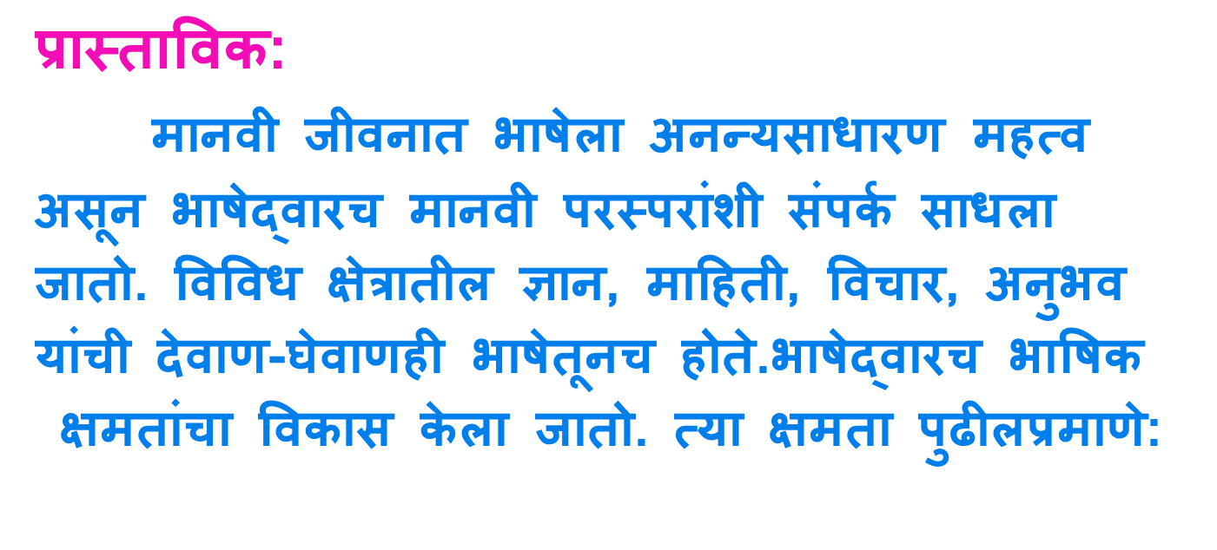
भाषिक कौशल्य

Slide 10
श्रवण म्हणजे काय
श्रवण म्हणजे ‘ऐकणे’. लक्षपूर्वक ऐकल्यास आकलन सहजपणे होते.
सार्वजनिक ठिकाणी प्रसिद्ध लेखकांचे,विचारवंतांचे,भाषण लक्षपूर्वक ऐकतो.त्याचा चांगला परिणाम आपण अनुभवतो.
ऐकणे ही प्राथमिक अवस्था असते.तर ते लक्षपूर्वक ऐकून, समजून घेणे व त्यास प्रतिसाद देणे म्हणजे ऐकण्याची प्रक्रिया होय.

Slide 11
श्रवण कौशल्य व्याख्या
१) श्रवण म्हणजे दुसऱ्याचे ऐकणे व समजावून घेणे होय.
२)“बोलणाऱ्या व्यक्तीने उच्चारण केलेल्या भाषेतील शब्द व अर्थ यातून सूचित होणारा अर्थ घेणे म्हणजे ‘श्रवण’ होय”.
३) “शाब्दिक वा अशाब्दिक संदेशातून मिळणाऱ्या माहितीचे वा विचारांचे आकलन करण्याची प्रक्रिया म्हणजे ‘श्रवण’ होय”.

Slide 12
श्रवण कौशल्य विकसित करणारीत्त तत्व
मनाची एकाग्रता विकसित करणे.
अवधान देवून ऐकणे.
बोलणाऱ्याच्या विचारातील आशय समजून घेणे.
आकलन झालेल्या माहितीवर सकारात्मक विचार करणे.
एकदम निष्कर्ष न सांगता विचारपूर्वक प्रतिसाद देणे.
पूर्वग्रह दुषिततेने श्रवण न करणे.
शाब्दिक व अशाब्दिक फरक ओळखणे उदा :- देवळातील घंटा आणि महाविद्यालयातील वाजणाऱ्या घंटेतील फरक.
समोरच्या व्यक्तीचे विचार संयमितपणे ऐकणे आणि ते विचार पूर्ण श्रवण करून प्रतिसाद देणे.
श्रवण ऐकणाऱ्याने ‘विवेकाचा’ स्वीकार करावा.एखादे मत आवडले नाही तर ऐकणाऱ्याने त्यास विवेक वृतीने प्रतिसाद द्यावा.म्हणजे संघर्ष टाळता येतो.

Slide 13
नैसर्गिक: आकलनासह श्रवण कौशल्य
आकलन म्हणजे समजून घेण्याची कृती करणे.शिक्षक एखादया विषयातील एखादी संकल्पना उदा: ऐतिहासिक भाषा विज्ञानामध्ये ऐतिहासिक भाषाविज्ञान ही संकल्पना शिक्षक वर्गात समजून देत असताना ती संकल्पना समजणे म्हणजे त्या संकल्पनेचे आकलन होय.जो विषय आवडतो त्या विषयासंबंधी आवड निर्माण होते.एखादा विषय समजून घेणे म्हणजे आकलन प्रक्रिया स्वीकारणे.आपली अवधान क्षमता चांगली असावी.सुरुवातीपासून विकसित झालेली आकलन क्षमता ही भविष्यात उपयुक्त ठरते.

Slide 14
आकलन क्षमता विकसित करणारी तत्वे
उदा: देलेल्या गद्य-पद्य उताऱ्याचे वाचन एकाग्रतेने करणे.
आपले पूर्वज्ञान व देलेला उतारा यांचा मेळ घालणे व अशयाचे चिंतन करणे.
उताऱ्यातील मध्यवर्ती विचार स्पष्ट करण्यासाठी महत्वाचे वाक्य अधोरेखित करणे.
महत्वाच्या मुद्यांचे टीपण काढणे.
उताऱ्यातील लेखकाने विचार मांडताना वापरलेले अलंकार,म्हणी,वाक्प्रचार याचाही विचार करावा.
वाचन व मननानंतर विचारलेल्या प्रश्नांचे वाचन करणे.
उत्तरे थोडक्यात व समर्पक शब्दात लिहिणे.
मध्यवर्ती आशय लक्षात घेवून कमी शब्दात शीर्षक देणे.हे शीर्षक अचूक अर्थपूर्ण असावे.

Slide 15
सारांश
थोडक्यात श्रवण कौशल्यामुळे व्यक्तीमनाचा
सकारात्मक दृष्ट्या विकास होतो.परस्परांशी संवाद साधून
विचारांचे आदान-प्रदान करता येते.सामाजिक, सांस्कृतिक,
शैक्षणिक कार्यालयीन स्तरावर श्रवण कौशल्यामुळे
परिणामकारक जीवन जगता येते.

Slide 16

धन्यवाद

